Slide 1
Воспитание основ толерантности у дошкольников
(из опыта работы детского сада п.Прогресс)
Каких народов только нет
В стране великой нашей:
Как пестрый солнечный букет,
Калмыки и чуваши,
Татары, коми и мордва,
Башкиры и буряты —
Всем скажем добрые слова,
Любому будем рады.
Прекрасен горный край Кавказ
Здесь разные народы.
На Крайнем Севере у нас
Живут оленеводы.
Вот кабардинец на коне,
Вот рыболов тунгусский,
Но больше всех у нас в стране
Кого? Конечно, русских!

Slide 2
На современном этапе развития общества возникла необходимость формирования культуры толерантности у подрастающего поколения, начиная уже с дошкольного возраста.
Формирование этого важнейшего качества происходит уже в детстве в условиях семьи и образовательных учреждений, продолжается на протяжении всей жизни с развитием образования.
Духовно – нравственное воспитание в нашей стране в последнее время стало первоочередной задачей для всего общества. К этому стремиться и дошкольное образование. Развитие культуры современного подрастающего поколения, проблема, которая требует поиска оптимальных и эффективных путей решения. Одним из действенных средств, приобщения детей дошкольного возраста к культурным ценностям своего народа и к культуре в целом, являются народные праздники. Именно они обладают большими воспитательными возможностями. Это возможность объединить детей и взрослых общей целью, снять внутренние конфликты, дать почувствовать радость общения, радость совместного творчества.
К. Д. Ушинский отмечал: «Праздник для ребенка совсем не то, что для нас, взрослых» Он подчеркивал: «Ребенок считает свои дни от праздника до праздника, как мы считаем свои годы от одного важного события нашей жизни до другого. Каким тусклым и серым было бы детство без праздника.» Известный русский историк В. О. Ключевский говорил: «Неизвестно, каков будет человек через тысячу лет, но если отнять у современного человека этот нажитый и доставшийся ему в наследство скарб праздников, обрядов, тогда он все забудет, и всему разучиться и должен будет начинать все сначала»
Подготовка и проведение народных праздников способствуют нравственному воспитанию детей: они объединяются общими переживаниями, у них воспитываются основы коллективизма; произведения фольклора, песни и стихи о родной стране, о родной природе, труде формируют патриотические чувства. Разучивая народные песни, стихи, танцы, дети узнают много нового о своей стране, природе, о людях разных национальностей. Это расширяет их кругозор, развивает память, речь, воображение, способствует умственному развитию.
В нашей стране есть общие для всех государственные праздники, но у каждого народа есть свои праздники, которые пришли из глубины веков. Любимые праздники русского народа – Рождество, Масленица, Пасха, Троица, Иван Купала и многие другие.

Slide 3
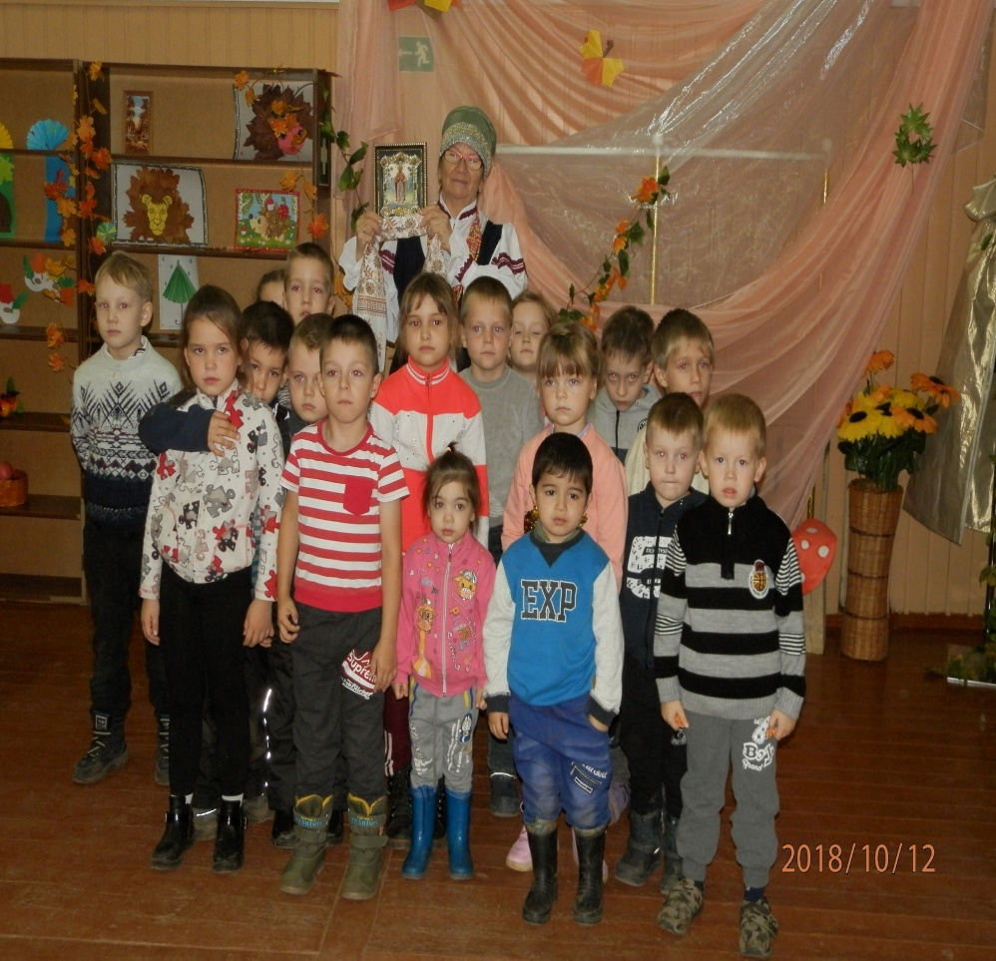
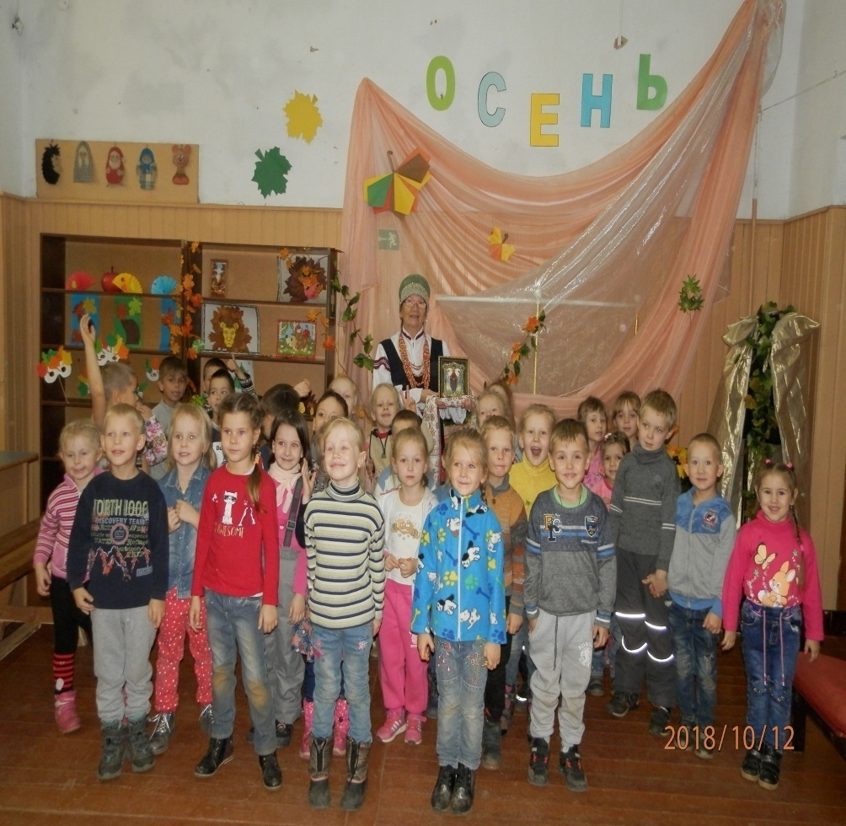
В решении задач формирования толерантности особая роль отведена дошкольному образованию и воспитанию как начальному этапу в нравственном развитии ребенка. Терпимость, уважение, принятие и правильное понимание культур мира должно прививаться уже в раннем возрасте, в детском саду. Относиться с уважением и почтением к представителям различных национальностей является неотъемлемым условием толерантного воспитания, и мы воспитатели , должны довести до сознания детей то, что ведь люди равны в своих достоинствах и правах, хотя и различны по своей природе.
И мы решили формировать основы толерантного отношения друг к другу через русские народные праздники и игры. В этом нам помогает Прогресский сельский клуб, с которым мы постоянно взаимодействуем!

Slide 4
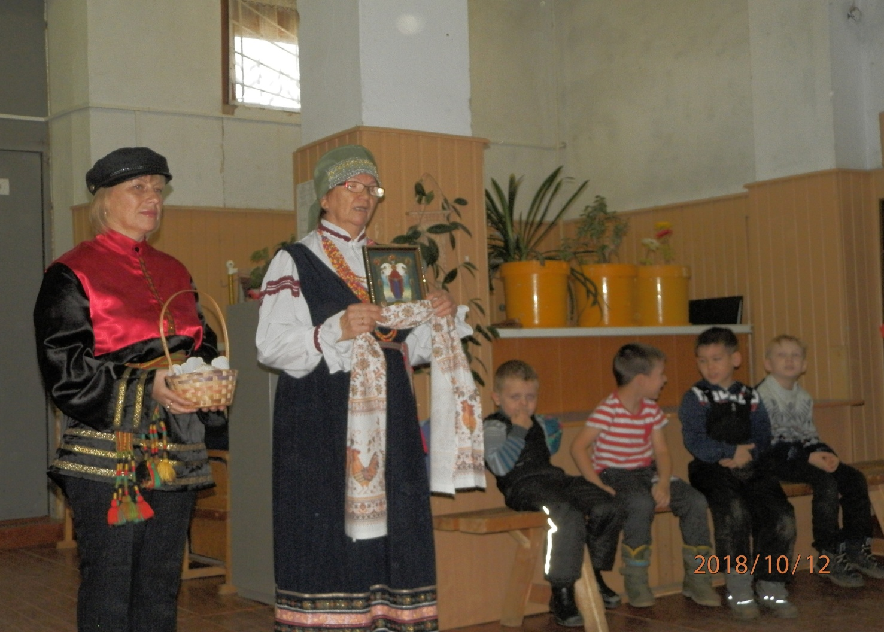
«Праздник Покров»

Slide 5
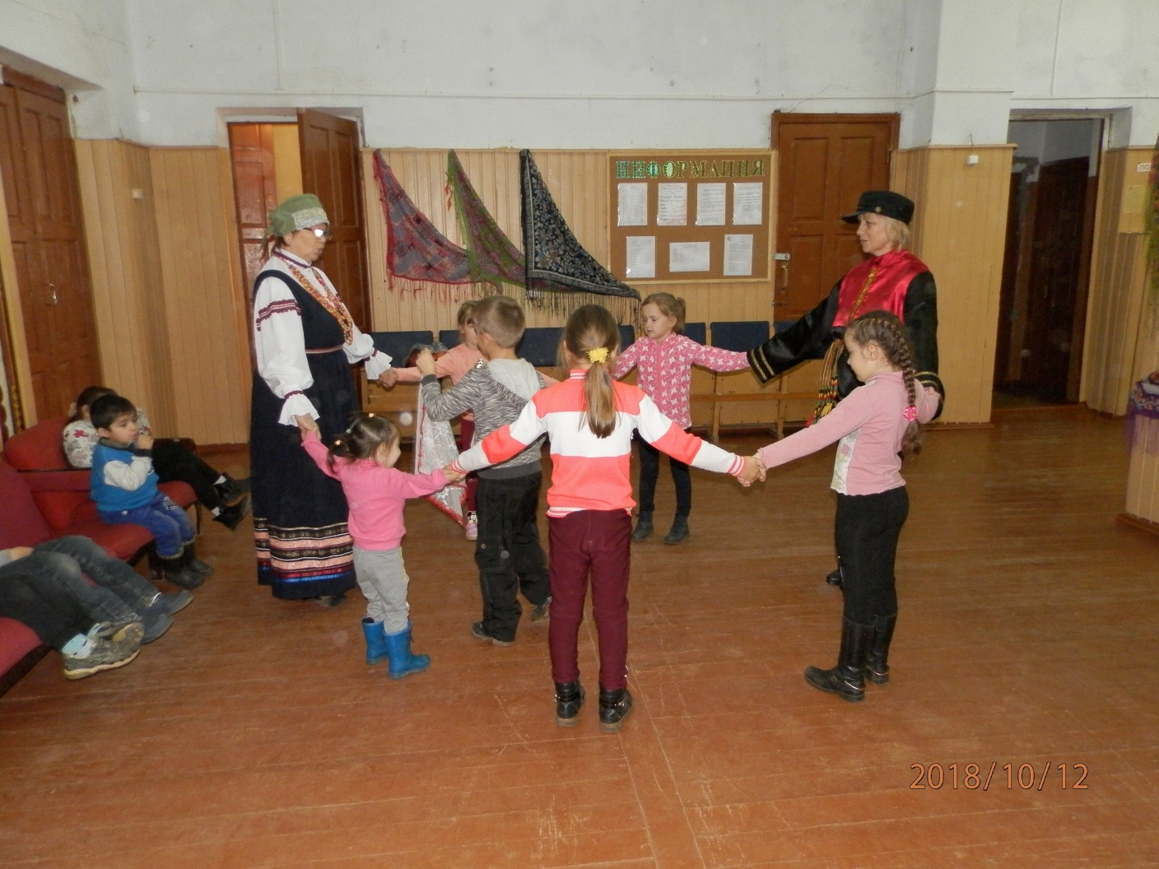
Русская народная игра «Платочек»

Slide 6
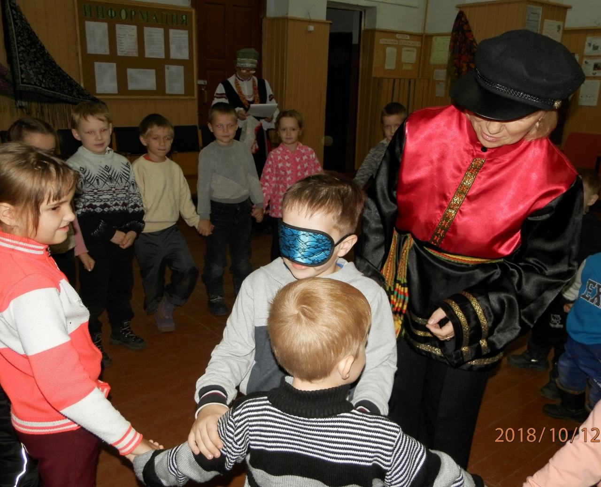
Русская народная игра « Угадай на ощупь»
О.И. медленно поворачивает водящего, который подходит к игроку и на ощупь определяет, кто это.

Slide 7
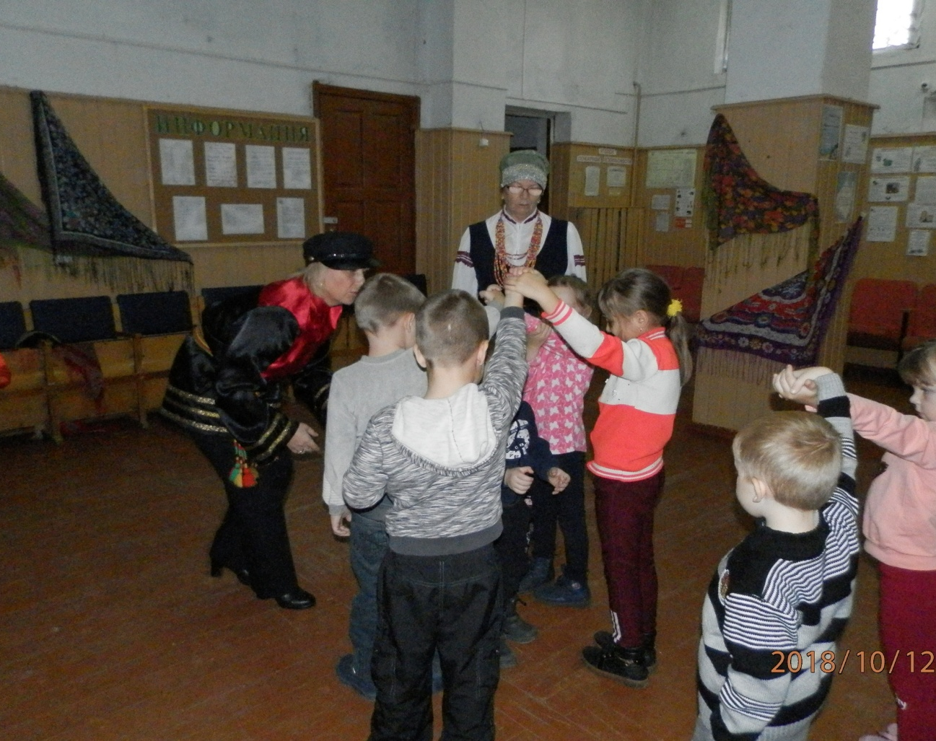
Русская народная игра «Ручеек»
Вызвать радостное настроение и эмоциональный подъем у детей; приобщать детей к русской национальной через игры, обряды, традиции.

Slide 8
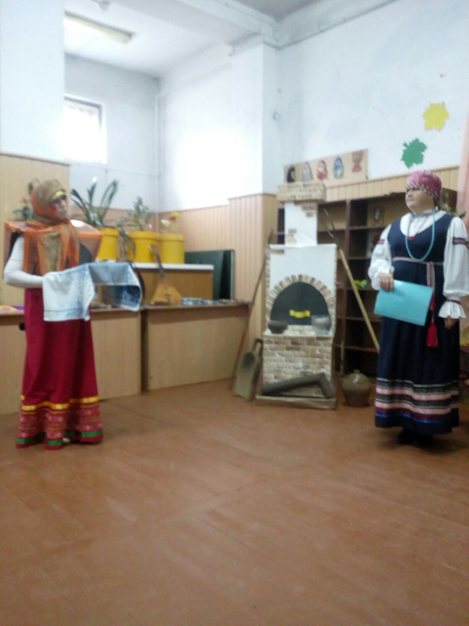
«Знакомство с русской печкой!»
Дать представление и обогатить знания детей о русской народной культуре. Познакомить с "Русской печью", атрибутами дома (посудой, одеждой). Изучение быта русского народа, развитие интереса к прошлому, к истокам и обычаям русской семьи.

Slide 9
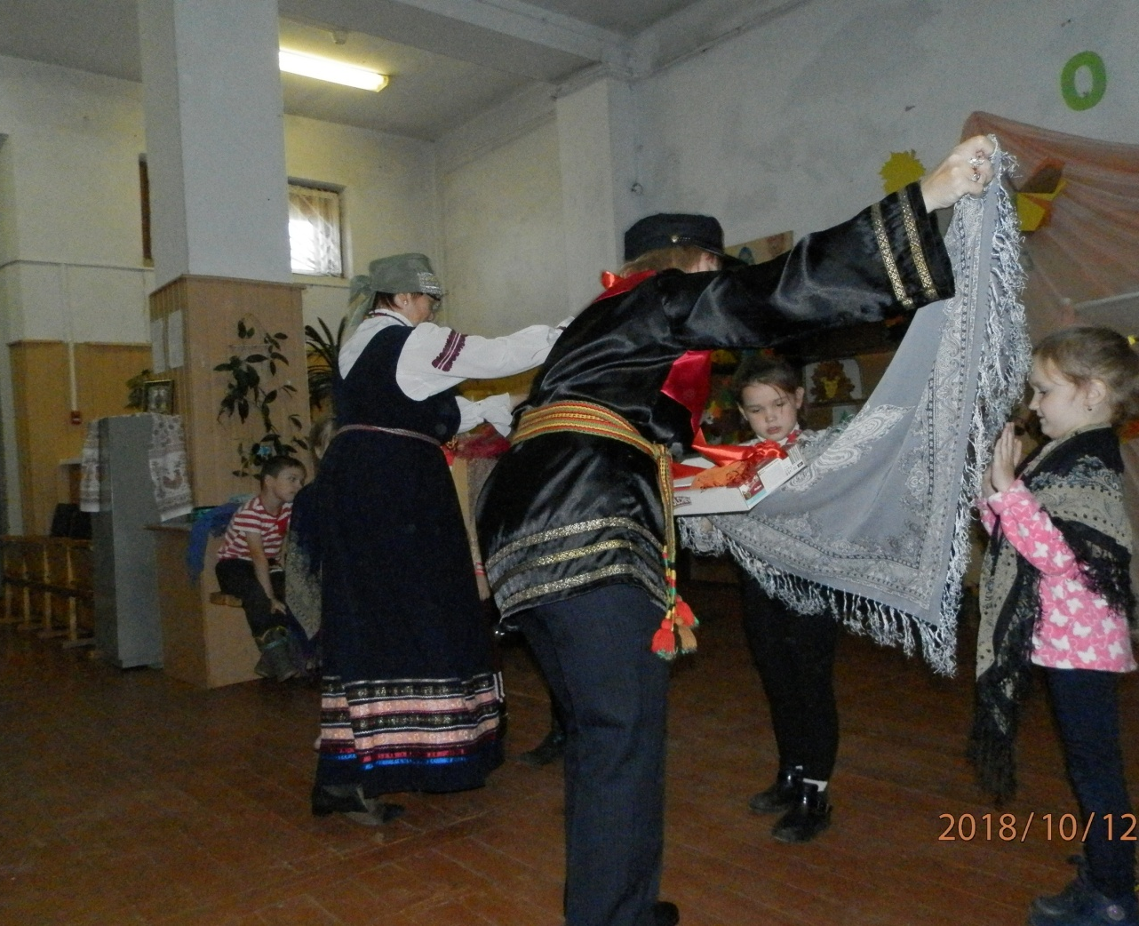
Русская народная игра «Платочек»
«Платочек» — старинная русская игра, любимая детьми и сегодня.

Slide 10
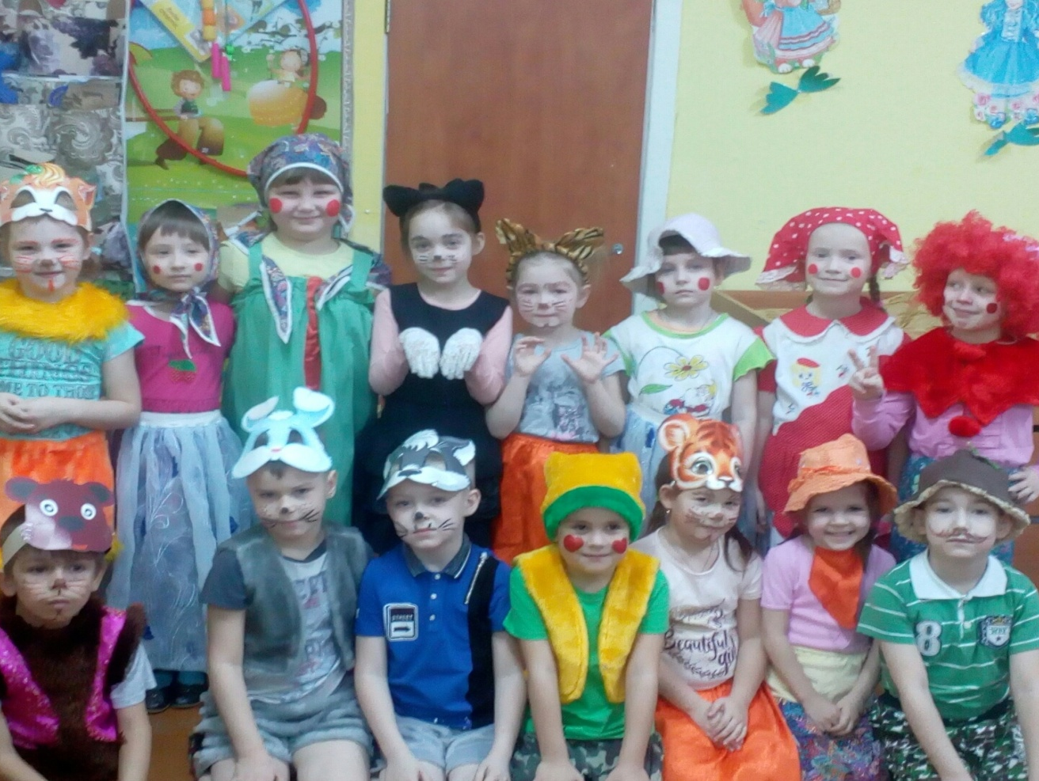
Праздник «Каляда»
На «колядки» принято петь песенки-колядки, ходить ряжаными в забавных масках и просить угощения!

Slide 11
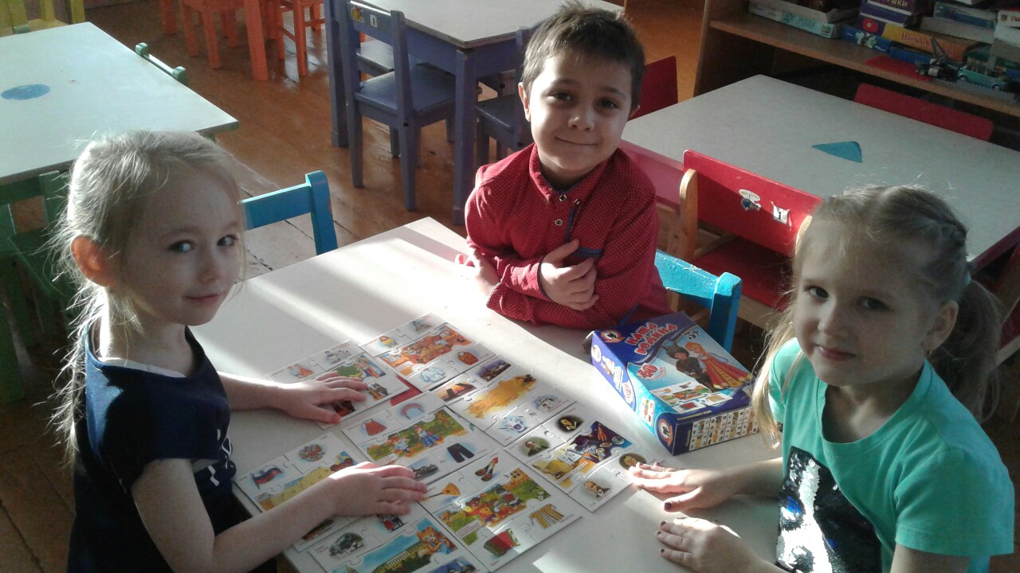
Дидактическая игра «Наша Родина»
Цель данной игры : расширять знания детей о достопримечательностях, государственной символике России.

Slide 12
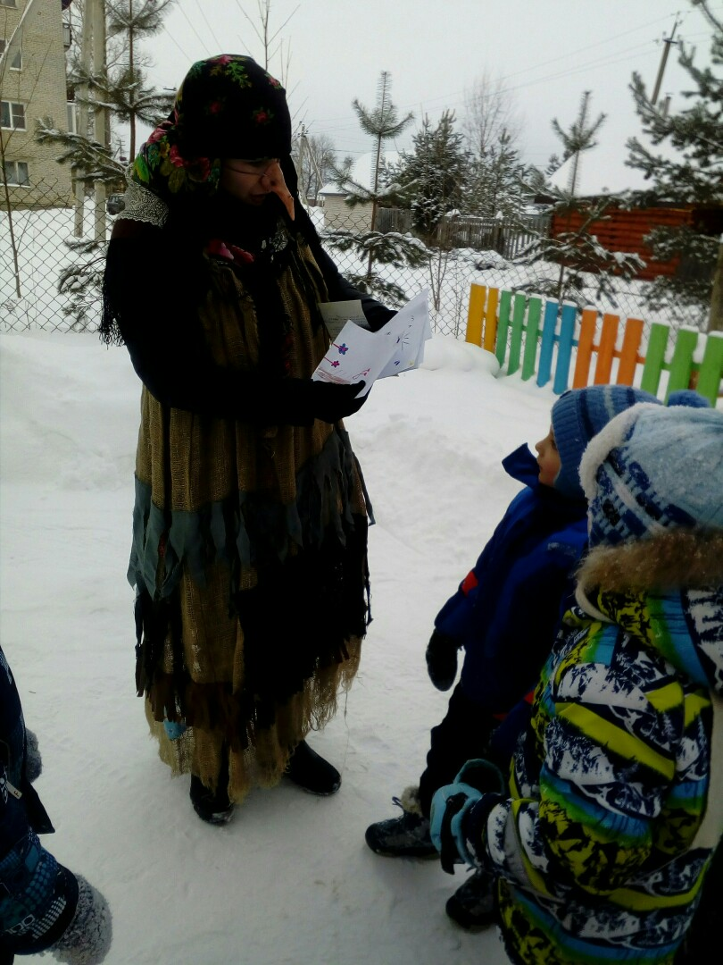
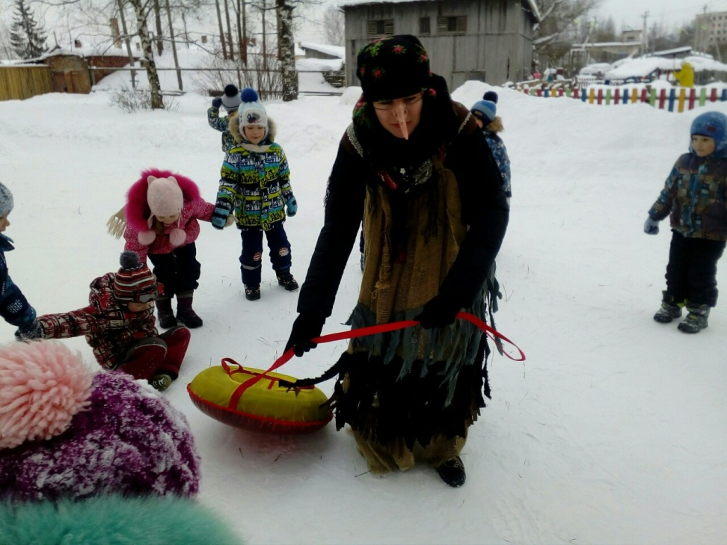
Знакомство с русским народным персонажем наших сказок –Бабой Ягой, которая является одним из самых таинственных и противоречивых женских образов в русских сказках, сочетающий в себе положительные и отрицательные качества.

Slide 13
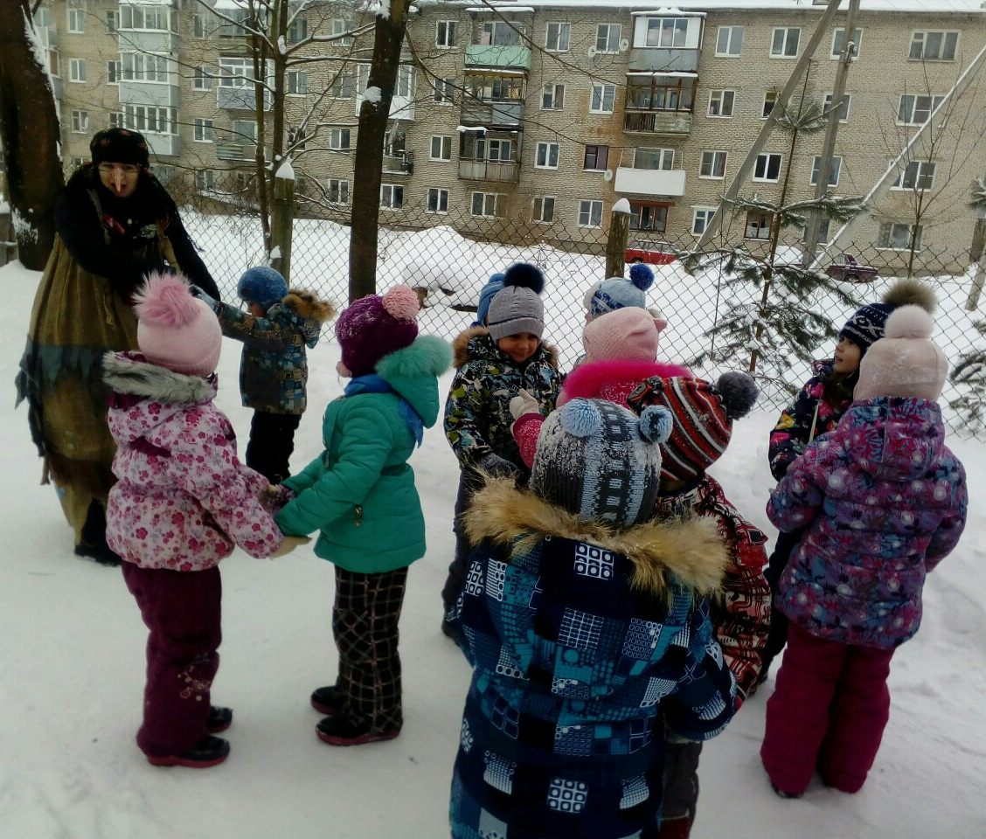
Бабка Ежка, выгляни в окошко!
Бабка Ежка, выгляни в окошко!
Не боимся мы тебя!
Тру-ля-ля, тру-ля-ля!
Выходи скорей гулять,
Будем петь и танцевать!
В заключении праздника ребята совместно с Бабой Ягой пели песни и танцевали, получили положительные эмоции, и заряд бодрости на весь день и просто были рады приходу Бабы Яги. Да и как не радоваться приходу веселой старушке, которая обладает многими знаниями, хранит родовые обычаи, дарит волшебные предметы и бережет жизненный уклад, традиции и обычаи русского народа!

Slide 14
Воспитание толерантности сегодня является одной из важнейших проблем.
В последнее время часто возникают дискуссии о толерантном мире, так называемом мире без насилия и жестокости, в котором главной ценностью является единственная в своём роде и неприкосновенная человеческая личность.
Актуальность проблемы толерантности связана с тем, что сегодня на первый план выдвигаются ценности и принципы, необходимые для общего выживания и свободного развития личности. Поэтому в своей работе мы стремимся сформировать у детей нравственные ценности, которые являются важнейшими показателями целостности личности, способной создать собственное представление о своем будущем жизненном пути.

